Slide 1

2장
간단한 분류 알고리즘 훈련

Slide 2
2장 간단한 분류 알고리즘 훈련
2.1 인공 뉴런: 초기 머신 러닝의 간단한 역사
2.2 파이썬으로 퍼셉트론 학습 알고리즘 구현
2.3 적응형 선형 뉴런과 학습의 수렴
2.4 요약

Slide 3
2.1 인공 뉴런: 초기 머신 러닝의 간단한 역사

Slide 4
2.1 인공 뉴런: 초기 머신 러닝의 간단한 역사
인공 뉴런: 초기 머신 러닝의 간단한 역사
퍼셉트론(perceptron)과 이와 관련된 알고리즘을 자세히 설명하기 전에 초창기 머신 러닝을 간단히 둘러보자
AI를 설계하기 위해 생물학적 뇌가 동작하는 방식을 이해하려는 시도로, 1943년 워렌 맥컬록(Warren McCulloch)과 월터 피츠(Walter Pitts)는 처음으로 간소화된 뇌의 뉴런 개념을 발표
이를 맥컬록-피츠(MCP) 뉴런이라고 함
뉴런들은 뇌의 신경 세포와 서로 연결되어 있음
그림 2-1과 같이 화학적·전기적 신호를 처리하고 전달하는 데 관여함

Slide 5
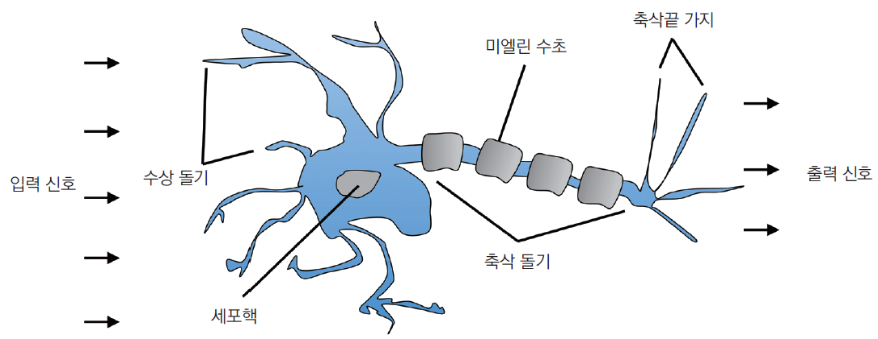
2.1 인공 뉴런: 초기 머신 러닝의 간단한 역사
▼ 그림 2-1 뇌의 신경 세포

Slide 6
2.1 인공 뉴런: 초기 머신 러닝의 간단한 역사
인공 뉴런: 초기 머신 러닝의 간단한 역사
맥컬록과 피츠는 신경 세포를 이진 출력을 내는 간단한 논리 회로로 표현
수상 돌기에 여러 신호가 도착하면 세포체에 합쳐짐
합쳐진 신호가 특정 임계 값을 넘으면 출력 신호가 생성되고 축삭 돌기를 이용하여 전달

Slide 7
2.1 인공 뉴런: 초기 머신 러닝의 간단한 역사
인공 뉴런: 초기 머신 러닝의 간단한 역사
몇 년 후에 프랑크 로젠블라트(Frank Rosenblatt)는 MCP 뉴런 모델을 기반으로 퍼셉트론 학습 개념을 처음 발표
퍼셉트론 규칙에서 로젠블라트는 자동으로 최적의 가중치를 학습하는 알고리즘을 제안
이 가중치는 뉴런의 출력 신호를 낼지 말지를 결정하기 위해 입력 특성에 곱하는 계수
지도 학습과 분류 개념으로 말하면 이런 알고리즘을 사용하여 새로운 데이터 포인트가 한 클래스에 속하는지 아닌지를 예측할 수 있음

Slide 8

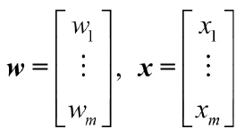
2.1 인공 뉴런: 초기 머신 러닝의 간단한 역사
인공 뉴런의 수학적 정의
좀 더 형식적으로 말하면 인공 뉴런(artificial neuron) 아이디어를 두 개의 클래스가 있는 이진 분류(binary classification) 작업으로 볼 수 있음
두 클래스는 간단하게 1(양성 클래스)과 -1(음성 클래스)로 나타냄
그다음 입력 값 x와 이에 상응하는 가중치 벡터 w의 선형 조합으로 결정 함수( )를 정의
최종 입력(net input)인 z는 z = w₁ x₁ + w₂x₂ + … + w_{m}x_{m}

Slide 9


2.1 인공 뉴런: 초기 머신 러닝의 간단한 역사
인공 뉴런의 수학적 정의
이제 특정 샘플 x^{(i)}의 최종 입력이 사전에 정의된 임계 값 θ보다 크면 클래스 1로 예측하고, 그렇지 않으면 클래스 -1로 예측
퍼셉트론 알고리즘에서 결정 함수 는 단위 계단 함수(unit step function)를 변형한 것

Slide 10
2.1 인공 뉴런: 초기 머신 러닝의 간단한 역사
인공 뉴런의 수학적 정의
식을 간단하게 만들기 위해 임계 값 θ를 식의 왼쪽으로 옮겨 w_{o} = -θ고 x_{o} = 1인 0번째 가중치를 정의
이렇게 하면 z를 좀 더 간단하게 쓸 수 있음

Slide 11
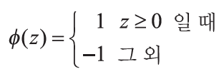
2.1 인공 뉴런: 초기 머신 러닝의 간단한 역사
인공 뉴런의 수학적 정의
결정 함수는 다음과 같음
머신 러닝 분야에서는 음수 임계 값 또는 가중치 w_{o} = -θ를 절편이라고 함

Slide 12
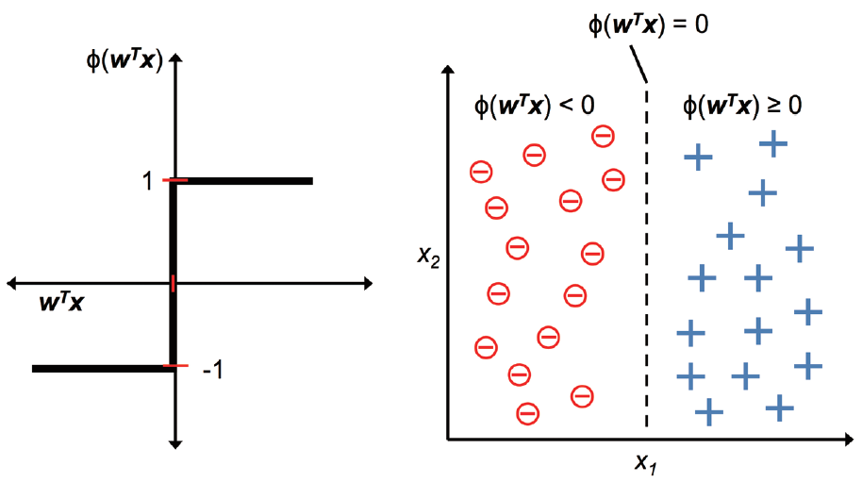
2.1 인공 뉴런: 초기 머신 러닝의 간단한 역사
인공 뉴런의 수학적 정의
그림 2-2는 퍼셉트론 결정 함수로 최종 입력 z = w^{T}x가 이진 출력(-1 또는 1)으로 압축되는 방법(왼쪽 그림)과 이를 사용하여 선형 분리가 가능한 두 개의 클래스 사이를 구별하는 방법(오른쪽 그림)을 보여 줌
▼ 그림 2-2 퍼셉트론의 결정 함수와 결정 경계

Slide 13
2.1 인공 뉴런: 초기 머신 러닝의 간단한 역사
퍼셉트론 학습 규칙
MCP 뉴런과 로젠블라트의 임계 퍼셉트론 모델 이면에 있는 전반적인 아이디어는 뇌의 뉴런 하나가 작동하는 방식을 흉내 내려는 환원주의(reductionism) 접근 방식을 사용한 것
즉, 출력을 내거나 내지 않는 두 가지 경우만 있음
로젠블라트의 초기 퍼셉트론 학습 규칙은 매우 간단함

Slide 14

2.1 인공 뉴런: 초기 머신 러닝의 간단한 역사
퍼셉트론 학습 규칙
퍼셉트론 알고리즘을 요약하면 다음 과정과 같음
1. 가중치를 0 또는 랜덤한 작은 값으로 초기화
2. 각 훈련 샘플 에서 다음 작업을 함
a. 출력 값 를 계산
b. 가중치를 업데이트

Slide 15


2.1 인공 뉴런: 초기 머신 러닝의 간단한 역사
퍼셉트론 학습 규칙
여기서 출력 값은 앞서 정의한 단위 계단 함수로 예측한 클래스 레이블
가중치 벡터 w에 있는 개별 가중치 w_{j}가 동시에 업데이트되는 것을 다음과 같이 쓸 수 있음
가중치 w_{j}에 대한 업데이트 값(또는 w_{j}의 변화량)인 Δw_{j} 값은 퍼셉트론 학습 규칙에 따라 계산

Slide 16

2.1 인공 뉴런: 초기 머신 러닝의 간단한 역사
퍼셉트론 학습 규칙
여기서 η는 학습률(learning rate)(일반적으로 0.0에서 1.0 사이 실수)
y^{(i)}는 i번째 훈련 샘플의 진짜 클래스 레이블(true class label)
는 예측 클래스 레이블(predicted class label)
가중치 벡터의 모든 가중치를 동시에 업데이트한다는 점이 중요함
즉, 모든 가중치가 각자의 업데이트 값 Δw_{j}에 의해 업데이트되기 전에 예측 레이블 를 다시 계산하지 않음

Slide 17
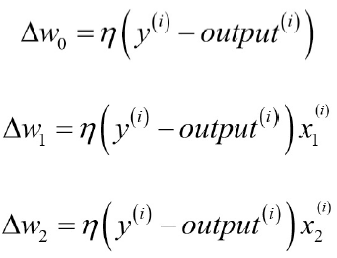
2.1 인공 뉴런: 초기 머신 러닝의 간단한 역사
퍼셉트론 학습 규칙
구체적으로 2차원 데이터셋에서는 다음과 같이 업데이트

Slide 18
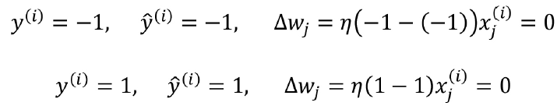
2.1 인공 뉴런: 초기 머신 러닝의 간단한 역사
퍼셉트론 학습 규칙
파이썬으로 퍼셉트론 규칙을 구현하기 전에 간단한 사고 실험을 하여 이 규칙이 얼마나 멋지고 간단하게 작동하는지 알아보자
퍼셉트론이 클래스 레이블을 정확히 예측한 두 경우는 가중치가 변경되지 않고 그대로 유지됨
업데이트 값은 0이 됨

Slide 19
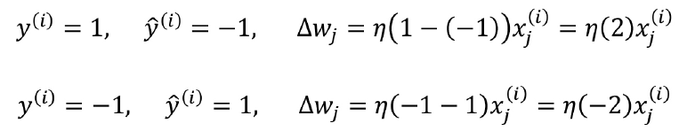
2.1 인공 뉴런: 초기 머신 러닝의 간단한 역사
퍼셉트론 학습 규칙
잘못 예측했을 때는 가중치를 양성 또는 음성 타깃 클래스 방향으로 이동시킴

Slide 20


2.1 인공 뉴런: 초기 머신 러닝의 간단한 역사
퍼셉트론 학습 규칙
곱셈 계수인 를 좀 더 잘 이해하기 위해 다른 예를 살펴보자

Slide 21


2.1 인공 뉴런: 초기 머신 러닝의 간단한 역사
퍼셉트론 학습 규칙
일 때 이 샘플을 -1로 잘못 분류했다고 가정
이때 가중치가 1만큼 증가되어 다음번에 이 샘플을 만났을 때 최종 입력 가 더 큰 양수가 됨
단위 계단 함수의 임계 값보다 커져 샘플이 +1로 분류될 가능성이 높아질 것

Slide 22



2.1 인공 뉴런: 초기 머신 러닝의 간단한 역사
퍼셉트론 학습 규칙
가중치 업데이트는 값에 비례
예를 들어 다른 샘플 를 -1로 잘못 분류했다면 이 샘플을 다음번에 올바르게 분류하기 위해 더 크게 결정 경계를 움직임

Slide 23
2.1 인공 뉴런: 초기 머신 러닝의 간단한 역사
퍼셉트론 학습 규칙
퍼셉트론은 두 클래스가 선형적으로 구분되고 학습률이 충분히 작을 때만 수렴이 보장됨(관심 있는 독자는 제 강의 노트에서 수학 증명을 볼 수 있습니다: https://sebastianraschka.com/pdf/lecture-notes/stat479ss19/L03_perceptron_slides.pdf)
두 클래스를 선형 결정 경계로 나눌 수 없다면 훈련 데이터셋을 반복할 최대 횟수(에포크(epoch))를 지정하고 분류 허용 오차를 지정할 수 있음
그렇지 않으면 퍼셉트론은 가중치 업데이트를 멈추지 않음

Slide 24
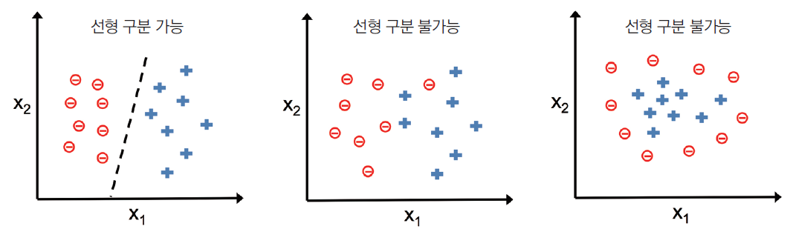
2.1 인공 뉴런: 초기 머신 러닝의 간단한 역사
▼ 그림 2-3 선형적으로 구분되는 데이터셋과 그렇지 못한 데이터셋

Slide 25
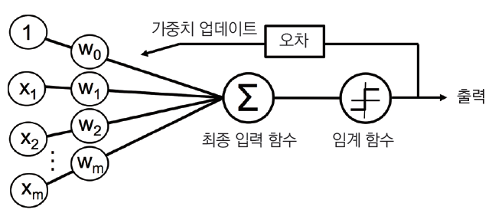
2.1 인공 뉴런: 초기 머신 러닝의 간단한 역사
퍼셉트론 학습 규칙
다음 절에서 실제로 구현하기 전에 방금 배운 것을 일반적인 퍼셉트론 개념을 표현한 간단한 다이어그램으로 요약해 보자
▼ 그림 2-4 퍼셉트론 알고리즘

Slide 26
2.1 인공 뉴런: 초기 머신 러닝의 간단한 역사
퍼셉트론 학습 규칙
그림 2-4는 퍼셉트론이 샘플 x를 입력으로 받아 가중치 w를 연결하여 최종 입력을 계산하는 방법을 보여 줌
그다음 최종 입력은 임계 함수로 전달되어 샘플의 예측 클래스 레이블인 -1 또는 +1의 이진 출력을 만듦
학습 단계에서 이 출력을 사용하여 예측 오차를 계산하고 가중치를 업데이트

Slide 27
2.2 파이썬으로 퍼셉트론 학습 알고리즘 구현

Slide 28
2.2 파이썬으로 퍼셉트론 학습 알고리즘 구현
파이썬으로 퍼셉트론 학습 알고리즘 구현
이전 절에서 로젠블라트의 퍼셉트론 규칙이 어떻게 작동하는지 배웠음
이제 파이썬으로 구현해 보자
그다음 1장에서 소개한 붓꽃 데이터셋에 적용해 보자

Slide 29
2.2 파이썬으로 퍼셉트론 학습 알고리즘 구현
객체 지향 퍼셉트론 API
객체 지향 방식을 사용하여 퍼셉트론 인터페이스를 가진 파이썬 클래스를 정의
Perceptron 객체를 초기화한 후 fit 메서드로 데이터에서 학습하고, 별도의 predict 메서드로 예측을 만듦
관례에 따라 객체의 초기화 과정에서 생성하지 않고 다른 메서드를 호출하여 만든 속성은 밑줄( _ )을 추가함
예를 들어 self.w_와 같음

Slide 30
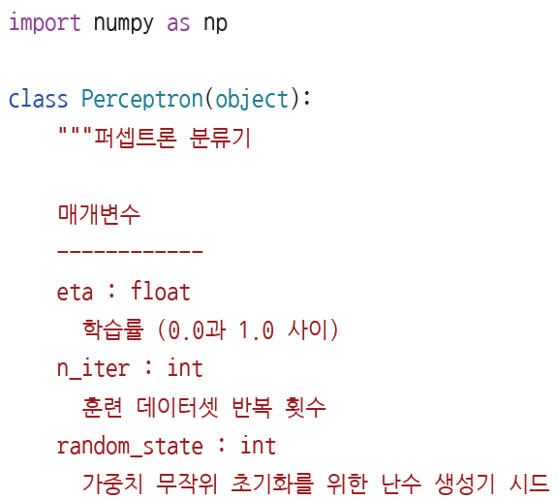
2.2 파이썬으로 퍼셉트론 학습 알고리즘 구현
객체 지향 퍼셉트론 API
퍼셉트론 구현은 다음과 같음

Slide 31
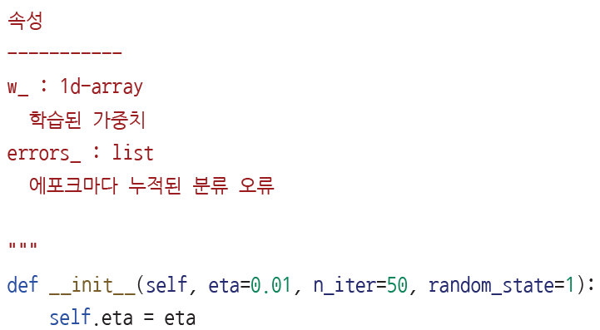

2.2 파이썬으로 퍼셉트론 학습 알고리즘 구현
객체 지향 퍼셉트론 API

Slide 32
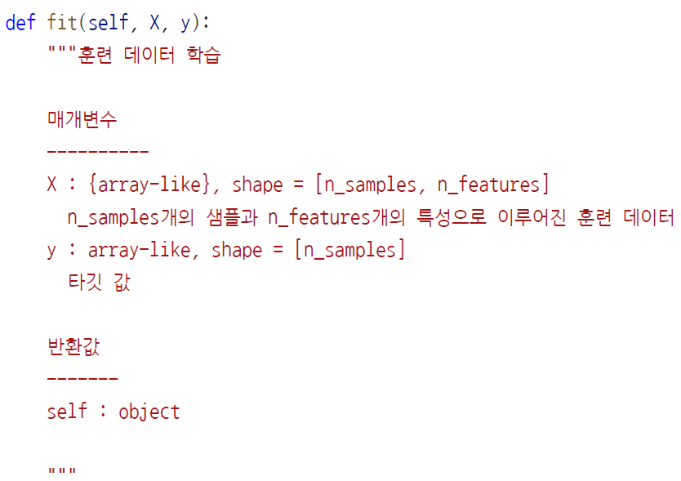
2.2 파이썬으로 퍼셉트론 학습 알고리즘 구현
객체 지향 퍼셉트론 API

Slide 33
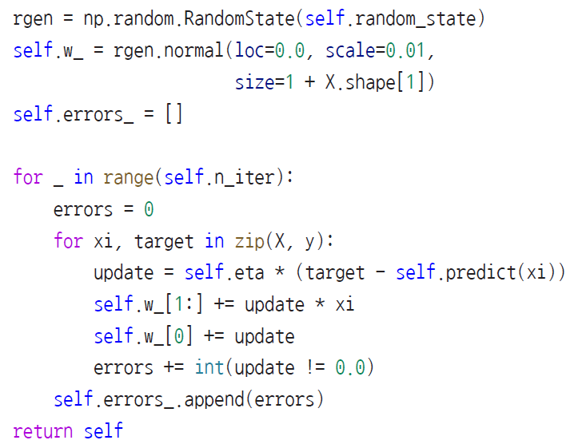
2.2 파이썬으로 퍼셉트론 학습 알고리즘 구현
객체 지향 퍼셉트론 API

Slide 34
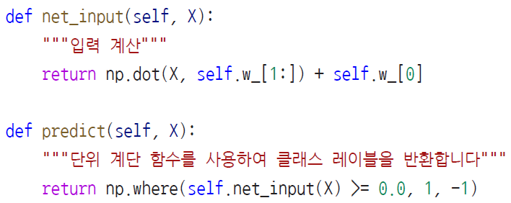
2.2 파이썬으로 퍼셉트론 학습 알고리즘 구현
객체 지향 퍼셉트론 API

Slide 35

2.2 파이썬으로 퍼셉트론 학습 알고리즘 구현
객체 지향 퍼셉트론 API
이 퍼셉트론 구현을 사용하여 학습률 eta와 에포크 횟수(훈련 데이터셋을 반복하는 횟수) n_iter로 새로운 Perceptron 객체를 초기화
fit 메서드에서 self.w_ 가중치를 벡터 로 초기화
여기서 m은 데이터셋에 있는 차원(특성) 개수
벡터의 첫 번째 원소인 절편을 위해 1을 더했음
즉, 이 벡터의 첫 번째 원소 self.w_[0]는 앞서 언급한 절편임

Slide 36
2.2 파이썬으로 퍼셉트론 학습 알고리즘 구현
객체 지향 퍼셉트론 API
이 벡터는 rgen.normal(loc=0.0, scale=0.01, size=1 + X.shape[1])을 사용하여 표준 편차가 0.01인 정규 분포에서 뽑은 랜덤한 작은 수를 담고 있음
여기서 rgen은 넘파이 난수(random number) 생성기로 사용자가 지정한 랜덤 시드(seed)로 이전과 동일한 결과를 재현할 수 있음

Slide 37
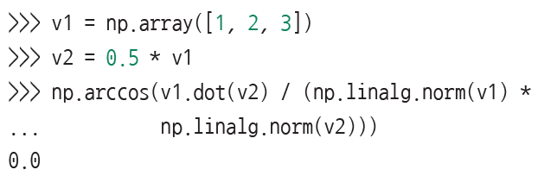
2.2 파이썬으로 퍼셉트론 학습 알고리즘 구현
객체 지향 퍼셉트론 API
가중치를 0으로 초기화하지 않는 이유는 가중치가 0이 아니어야 학습률 η(eta)가 분류 결과에 영향을 주기 때문임
가중치가 0으로 초기화되어 있다면 학습률 파라미터 eta는 가중치 벡터의 방향이 아니라 크기에만 영향을 미침
혹시 삼각법을 알고 있다면 벡터 v1=[1 2 3]이 있을때 v1과 벡터 v2=0.5×v1 사이 각은 다음 코드에서 보듯이 정확히 0이 됨을 알 수 있음

Slide 38
2.2 파이썬으로 퍼셉트론 학습 알고리즘 구현
객체 지향 퍼셉트론 API
np.arccos 함수는 역코사인 삼각 함수이고 np.linalg.norm은 벡터 길이를 계산하는 함수(균등 분포가 아니라 정규 분포를 사용하고 표준 편차 0.01을 선택한 것에는 특별한 이유가 없고 벡터의 모든 원소가 0이 되는 것을 피하기 위해 랜덤한 작은 값을 얻기만 하면 됨)
fit 메서드는 가중치를 초기화한 후 훈련 데이터셋에 있는 모든 개개의 샘플을 반복 순회하면서 이전 절에서 설명한 퍼셉트론 학습 규칙에 따라 가중치를 업데이트

Slide 39
2.2 파이썬으로 퍼셉트론 학습 알고리즘 구현
객체 지향 퍼셉트론 API
클래스 레이블은 predict 메서드에서 예측
fit 메서드에서 훈련하는 동안 가중치를 업데이트하기 위해 predict 메서드를 호출하여 클래스 레이블에 대한 예측을 얻음
predict 메서드는 모델이 학습되고 난 후 새로운 데이터의 클래스 레이블을 예측하는 데도 사용할 수 있음
에포크마다 self.errors_ 리스트에 잘못 분류된 횟수를 기록
나중에 훈련하는 동안 얼마나 퍼셉트론을 잘 수행했는지 분석할 수 있음
net_input 메서드에서 사용한 np.dot 함수는 벡터 점곱 w^{T}x를 계산

Slide 40
2.2 파이썬으로 퍼셉트론 학습 알고리즘 구현
붓꽃 데이터셋에서 퍼셉트론 훈련
앞서 만든 퍼셉트론 구현을 테스트하기 위해 두 개의 특성(차원)만 사용하여 이 장의 나머지 예제를 만들겠음
퍼셉트론 규칙이 2차원에 국한된 것은 아니지만 학습 목적으로 산점도에 훈련 모델의 결정 경계를 그리기 위해 꽃받침 길이와 꽃잎 길이만 사용
퍼셉트론이 이진 분류기이기 때문에 붓꽃 데이터셋에서 두 개의 꽃 Setosa와 Versicolor만 사용
퍼셉트론 알고리즘은 다중 클래스 분류로 확장할 수 있음
예를 들어 일대다(One-versus-All, OvA) 전략을 사용

Slide 41
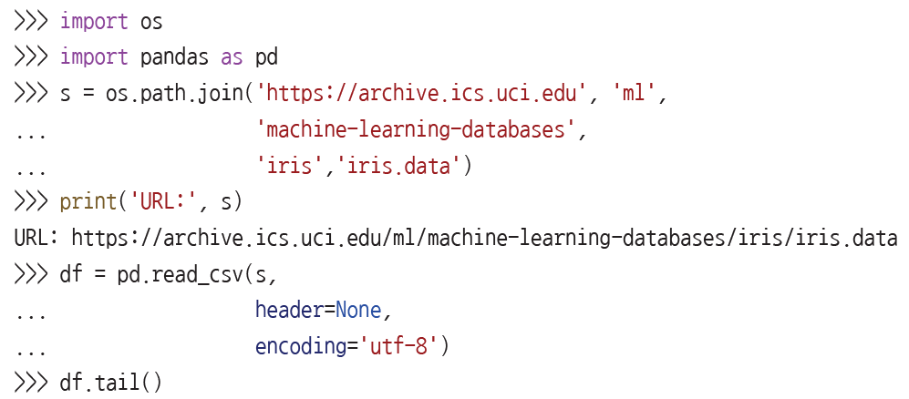
2.2 파이썬으로 퍼셉트론 학습 알고리즘 구현
붓꽃 데이터셋에서 퍼셉트론 훈련
먼저 pandas 라이브러리를 사용하여 UCI 머신 러닝 저장소에서 붓꽃 데이터셋을 DataFrame 객체로 직접 로드(load)
데이터가 제대로 로드되었는지 확인하기 위해 tail 메서드로 마지막 다섯 줄을 출력해 보자

Slide 42
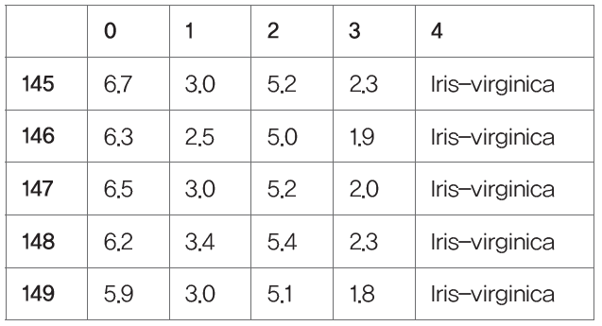
2.2 파이썬으로 퍼셉트론 학습 알고리즘 구현
▼ 그림 2-5 붓꽃 데이터셋

Slide 43
2.2 파이썬으로 퍼셉트론 학습 알고리즘 구현
붓꽃 데이터셋에서 퍼셉트론 훈련
그다음 50개의 Iris-setosa와 50개의 Iris-versicolor 꽃에 해당하는 처음 100개의 클래스 레이블을 추출함
클래스 레이블을 두 개의 정수 클래스 1(versicolor)과 -1(setosa)로 바꾼 후 벡터 y에 저장
판다스 DataFrame의 values 속성은 넘파이 배열을 반환

Slide 44
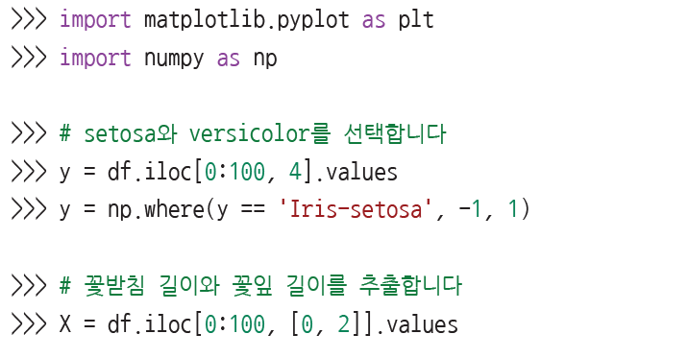
2.2 파이썬으로 퍼셉트론 학습 알고리즘 구현
붓꽃 데이터셋에서 퍼셉트론 훈련
비슷하게 100개의 훈련 샘플에서 첫 번째 특성 열(꽃받침 길이)과 세 번째 특성 열(꽃잎 길이)을 추출하여 특성 행렬 X에 저장
2차원 산점도(scatter plot)로 시각화해 보자

Slide 45
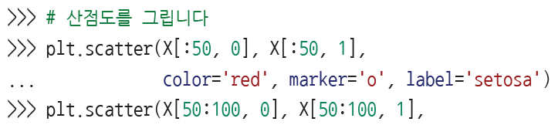
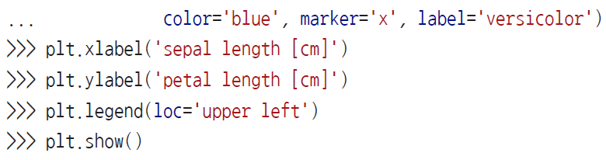
2.2 파이썬으로 퍼셉트론 학습 알고리즘 구현
붓꽃 데이터셋에서 퍼셉트론 훈련

Slide 46
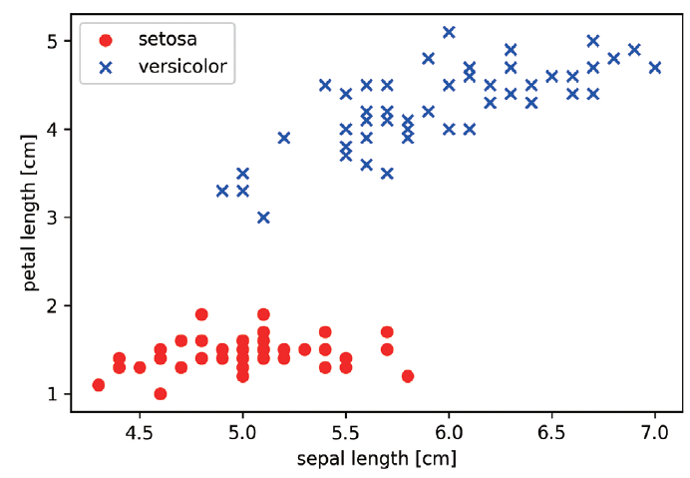
2.2 파이썬으로 퍼셉트론 학습 알고리즘 구현
붓꽃 데이터셋에서 퍼셉트론 훈련
이 코드를 실행하면 산점도를 그림 2- 6과 같이 그림
▼ 그림 2- 6 붓꽃 데이터셋의 산점도

Slide 47
2.2 파이썬으로 퍼셉트론 학습 알고리즘 구현
붓꽃 데이터셋에서 퍼셉트론 훈련
이 산점도는 붓꽃 데이터셋에 있는 샘플들이 꽃받침 길이(cm)와 꽃잎 길이(cm) 두 개의 특성 축을 따라 분포된 형태를 보여 줌
이런 2차원 부분 공간에서는 선형 결정 경계로 Setosa와 Versicolor 꽃을 구분하기 충분할 것 같음
퍼셉트론 같은 선형 분류기가 이 데이터셋의 꽃을 완벽하게 분류할 것

Slide 48
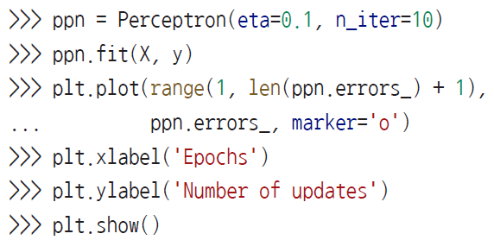
2.2 파이썬으로 퍼셉트론 학습 알고리즘 구현
붓꽃 데이터셋에서 퍼셉트론 훈련
이제 붓꽃 데이터셋에서 추출한 일부 데이터에서 퍼셉트론 알고리즘을 훈련해 보자
에포크 대비 잘못 분류된 오차를 그래프로 그려서, 알고리즘이 수렴하여 두 붓꽃 클래스를 구분하는 결정 경계를 찾는지 확인

Slide 49
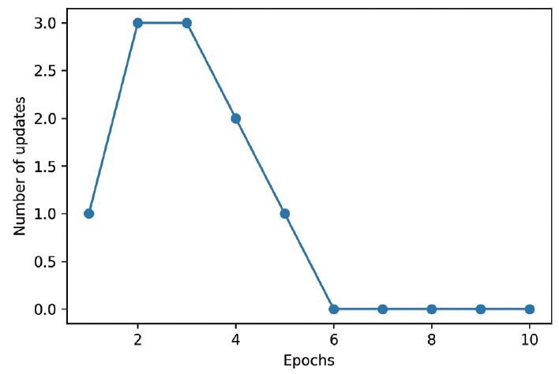
2.2 파이썬으로 퍼셉트론 학습 알고리즘 구현
붓꽃 데이터셋에서 퍼셉트론 훈련
코드를 실행하면 그림 2-7과 같이 에포크 대비 잘못 분류된 오차를 그래프로 보여 줌
▼ 그림 2-7 퍼셉트론의 에포크 대비 오차

Slide 50
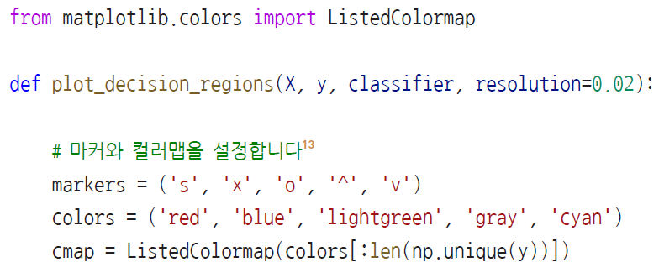
2.2 파이썬으로 퍼셉트론 학습 알고리즘 구현
붓꽃 데이터셋에서 퍼셉트론 훈련
그림 2-7에서 볼 수 있듯이 퍼셉트론은 여섯 번째 에포크 이후에 수렴했고 훈련 샘플을 완벽하게 분류
간단한 함수를 만들어 2차원 데이터셋의 결정 경계를 시각화해 보자

Slide 51
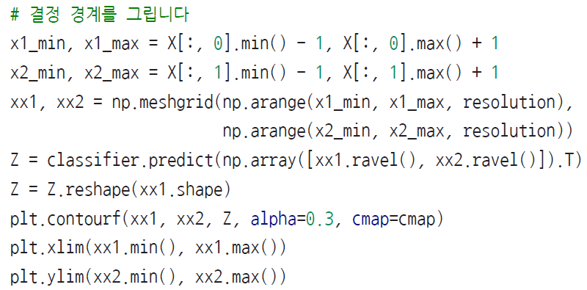
2.2 파이썬으로 퍼셉트론 학습 알고리즘 구현
붓꽃 데이터셋에서 퍼셉트론 훈련

Slide 52
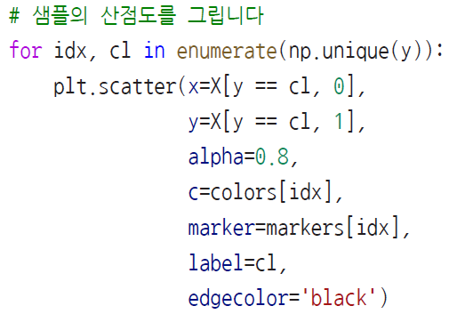
2.2 파이썬으로 퍼셉트론 학습 알고리즘 구현
붓꽃 데이터셋에서 퍼셉트론 훈련

Slide 53
2.2 파이썬으로 퍼셉트론 학습 알고리즘 구현
붓꽃 데이터셋에서 퍼셉트론 훈련
먼저 colors와 markers를 정의하고 ListedColormap을 사용하여 colors 리스트에서 컬러맵을 만듦
두 특성의 최솟값과 최댓값을 찾고 이 벡터로 넘파이 meshgrid 함수로 그리드(grid) 배열 xx1과 xx2 쌍을 만듦
두 특성의 차원에서 퍼셉트론 분류기를 훈련했기 때문에 그리드 배열을 펼치고 훈련 데이터와 같은 개수의 열이 되도록 행렬을 만듦
predict 메서드로 그리드 각 포인트에 대응하는 클래스 레이블 Z를 예측

Slide 54
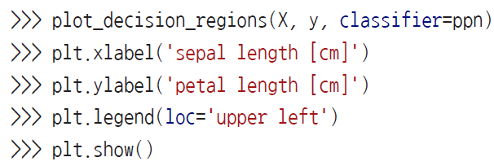
2.2 파이썬으로 퍼셉트론 학습 알고리즘 구현
붓꽃 데이터셋에서 퍼셉트론 훈련
클래스 레이블 Z를 xx1, xx2 같은 차원의 그리드로 크기를 변경한 후 맷플롯립의 contourf 함수로 등고선 그래프를 그림
그리드 배열에 대해 예측한 클래스를 각기 다른 색깔로 매핑하여 결정 영역을 나타냄

Slide 55
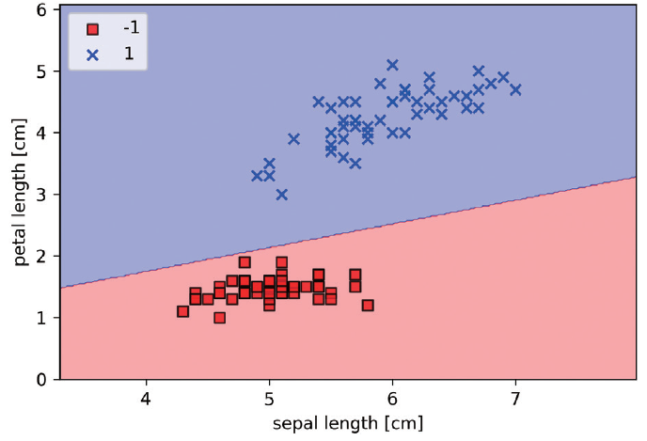
2.2 파이썬으로 퍼셉트론 학습 알고리즘 구현
붓꽃 데이터셋에서 퍼셉트론 훈련
이 코드를 실행하면 그림 2-8과 같이 결정 경계 그래프를 그림
▼ 그림 2-8 퍼셉트론이 만든 붓꽃 데이터셋의 결정 경계

Slide 56
2.2 파이썬으로 퍼셉트론 학습 알고리즘 구현
붓꽃 데이터셋에서 퍼셉트론 훈련
그림 2-8에서 볼 수 있듯이 퍼셉트론이 학습한 결정 경계는 두 개의 붓꽃으로 구성된 데이터셋의 모든 샘플을 완벽하게 분류

Slide 57
2.3 적응형 선형 뉴런과 학습의 수렴

Slide 58
2.3 적응형 선형 뉴런과 학습의 수렴
적응형 선형 뉴런과 학습의 수렴
이 절에서 단일층 신경망의 또 다른 종류인 적응형 선형 뉴런(ADAptive LInear NEuron, ADALINE)을 살펴보자
버나드 위드로우(Bernard Widrow)와 그의 박사 과정 학생인 테드 호프(Tedd Hoff)가 프랑크 로젠블라트의 퍼셉트론 알고리즘 이후 채 몇 년이 지나지 않아 아달린(Adaline)을 발표
아달린은 퍼셉트론의 향상된 버전으로 볼 수 있음

Slide 59
2.3 적응형 선형 뉴런과 학습의 수렴
적응형 선형 뉴런과 학습의 수렴
아달린은 연속 함수(continuous function)로 비용 함수를 정의하고 최소화하는 핵심 개념을 보여 주기 때문에 아주 흥미로움
로지스틱 회귀(logistic regression), 서포트 벡터 머신(support vector machine) 같은 분류를 위한 고급 머신 러닝 모델과 회귀 모델을 이해하는데 도움이 될 것
아달린 규칙(위드로우-호프 규칙이라고도 함)과 로젠블라트 퍼셉트론의 가장 큰 차이점은 가중치를 업데이트하는데 퍼셉트론처럼 단위 계단 함수 대신 선형 활성화 함수를 사용하는 것

Slide 60


2.3 적응형 선형 뉴런과 학습의 수렴
적응형 선형 뉴런과 학습의 수렴
아달린에서 선형 활성화 함수 는 단순한 항등 함수(identity function)
즉, 다음과 같음
선형 활성화 함수가 가중치 학습에 사용되지만 최종 예측을 만드는 데 여전히 임계 함수를 사용
앞서 보았던 단위 계단 함수와 비슷함

Slide 61
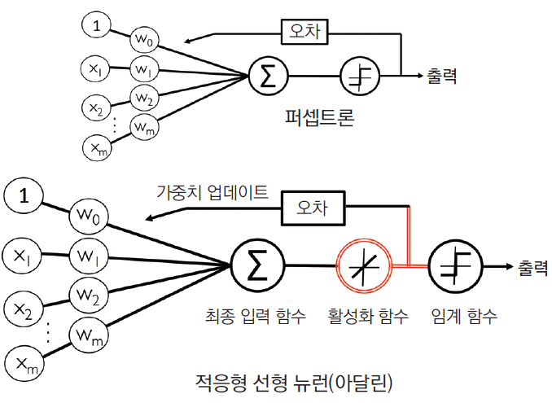
2.3 적응형 선형 뉴런과 학습의 수렴
적응형 선형 뉴런과 학습의 수렴
퍼셉트론과 아달린 알고리즘의 주요 차이점을 그림 2-9에 나타냈음
▼ 그림 2-9 퍼셉트론과 아달린 알고리즘의 비교

Slide 62
2.3 적응형 선형 뉴런과 학습의 수렴
적응형 선형 뉴런과 학습의 수렴
아달린 알고리즘은 진짜 클래스 레이블과 선형 활성화 함수의 실수 출력 값을 비교하여 모델의 오차를 계산하고 가중치를 업데이트
반대로 퍼셉트론은 진짜 클래스 레이블과 예측 클래스 레이블을 비교

Slide 63

2.3 적응형 선형 뉴런과 학습의 수렴
경사 하강법으로 비용 함수 최소화
지도 학습 알고리즘의 핵심 구성 요소 중 하나는 학습 과정 동안 최적화하기 위해 정의한 목적 함수(object function)
종종 최소화하려는 비용 함수가 목적 함수가 됨
아달린은 계산된 출력과 진짜 클래스 레이블 사이의 제곱 오차합(Sum of Squared Errors, SSE)으로 가중치를 학습하기 위한 비용 함수 J를 정의

Slide 64
2.3 적응형 선형 뉴런과 학습의 수렴
경사 하강법으로 비용 함수 최소화
항은 다음 문단에서 설명할 가중치 파라미터에 대한 비용 함수 또는 손실 함수의 그레이디언트(gradient)를 간소하게 만들려고 편의상 추가한 것
단위 계단 함수 대신 연속적인 선형 활성화 함수를 사용하는 장점은 비용 함수가 미분 가능해진다는 것
이 비용 함수의 또 다른 장점은 볼록 함수라는 것
간단하지만 강력한 최적화 알고리즘인 경사 하강법(gradient descent)을 적용하여 붓꽃 데이터셋의 샘플을 분류하도록 비용 함수를 최소화하는 가중치를 찾을 수 있음

Slide 65
2.3 적응형 선형 뉴런과 학습의 수렴
경사 하강법으로 비용 함수 최소화
그림 2-10에서는 경사 하강법 이면에 있는 핵심 아이디어를 지역 또는 전역 최솟값에 도달할 때까지 언덕을 내려오는 것으로 묘사하고 있음
각 반복에서 경사의 반대 방향으로 진행
진행 크기는 경사의 기울기와 학습률로 결정

Slide 66
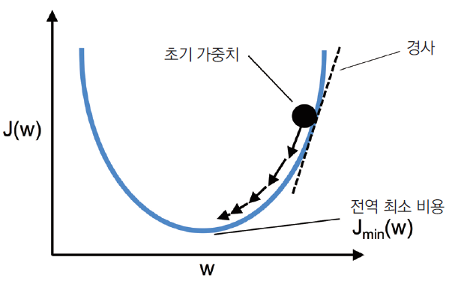
2.3 적응형 선형 뉴런과 학습의 수렴
▼ 그림 2-10 경사 하강법 알고리즘

Slide 67


2.3 적응형 선형 뉴런과 학습의 수렴
경사 하강법으로 비용 함수 최소화
경사 하강법을 사용하면 비용 함수 J(w)의 그레이디언트 ∇J(w) 반대 방향으로 조금씩 가중치를 업데이트할 수 있음
가중치 변화량 Δw는 음수의 그레이디언트에 학습률 η를 곱한 것으로 정의

Slide 68



2.3 적응형 선형 뉴런과 학습의 수렴
경사 하강법으로 비용 함수 최소화
비용 함수의 그레이디언트를 계산하려면 각 가중치 w_{j}에 대한 편도 함수를 계산해야 함
가중치 w_{j}의 업데이트 공식을 다음과 같이 쓸 수 있음
모든 가중치가 동시에 업데이트되기 때문에 아달린 학습 규칙은 다음과 같음

Slide 69

2.3 적응형 선형 뉴런과 학습의 수렴
경사 하강법으로 비용 함수 최소화
아달린 학습 규칙이 퍼셉트론 규칙과 동일하게 보이지만 z^{(i)} = w^{T}x^{(i)}인 는 정수 클래스 레이블이 아니고 실수임
또한, 훈련 데이터셋에 있는 모든 샘플을 기반으로 가중치 업데이트를 계산(각 샘플마다 가중치를 업데이트하지는 않음)
이 방식을 배치 경사 하강법(batch gradient descent)이라고도 함

Slide 70
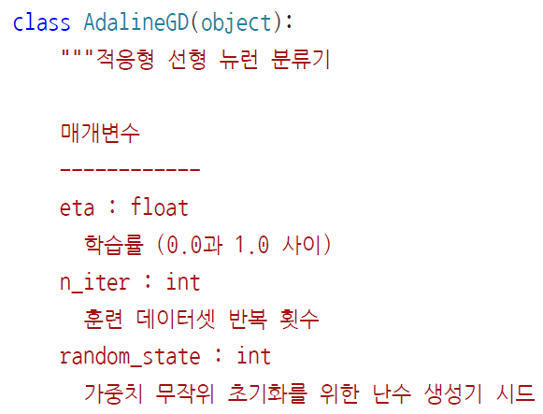
2.3 적응형 선형 뉴런과 학습의 수렴
파이썬으로 아달린 구현
퍼셉트론 규칙과 아달린이 매우 비슷하기 때문에 앞서 정의한 퍼셉트론 구현에서 fit 메서드를 바꾸어 경사 하강법으로 비용 함수가 최소화되도록 가중치를 업데이트

Slide 71
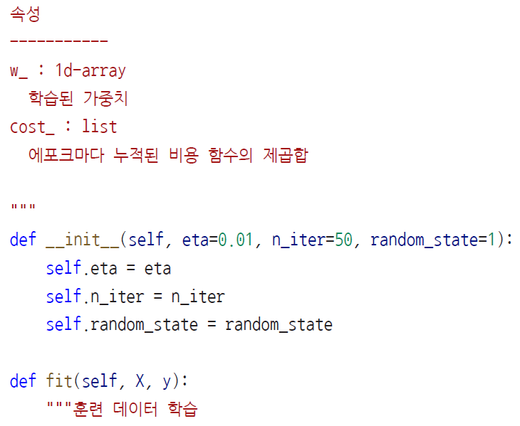
2.3 적응형 선형 뉴런과 학습의 수렴
파이썬으로 아달린 구현

Slide 72
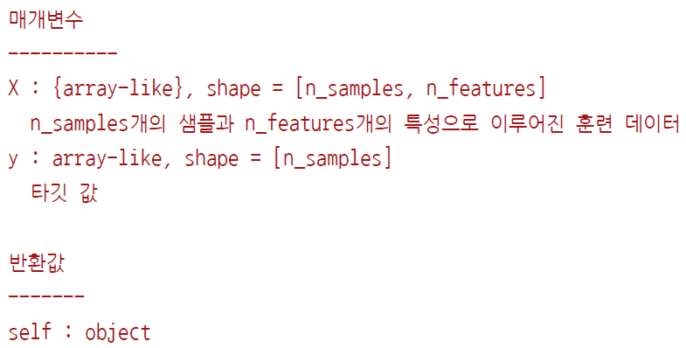
2.3 적응형 선형 뉴런과 학습의 수렴
파이썬으로 아달린 구현

Slide 73
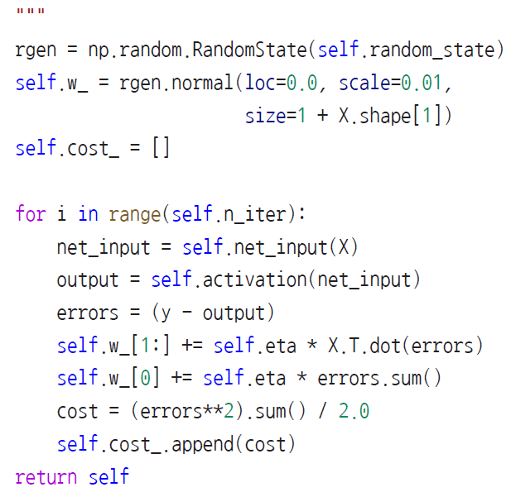
2.3 적응형 선형 뉴런과 학습의 수렴
파이썬으로 아달린 구현

Slide 74
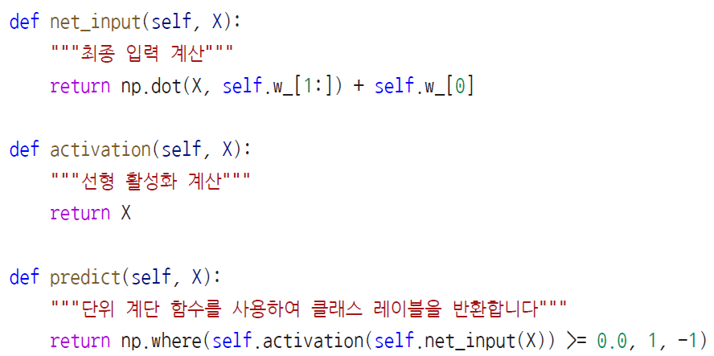
2.3 적응형 선형 뉴런과 학습의 수렴
파이썬으로 아달린 구현

Slide 75
2.3 적응형 선형 뉴런과 학습의 수렴
파이썬으로 아달린 구현
퍼셉트론처럼 개별 훈련 샘플마다 평가한 후 가중치를 업데이트하지 않고 전체 훈련 데이터셋을 기반으로 그레이디언트를 계산
절편(0번째 가중치)은 self.eta * errors.sum()이고 가중치 1에서 m까지는 self.eta * X.T.dot(errors)
여기서 X.T.dot(errors)는 특성 행렬과 오차 벡터 간의 행렬-벡터 곱셈

Slide 76
2.3 적응형 선형 뉴런과 학습의 수렴
파이썬으로 아달린 구현
이 코드의 activation 메서드는 단순한 항등 함수(identity function)이기 때문에 아무런 영향을 미치지 않음
단일층 신경망을 통해 정보가 어떻게 흘러가는지 일반적인 개념을 표시하려고(activation 메서드에서 계산되는) 활성화 함수를 추가
입력 데이터의 특성에서 최종 입력, 활성화, 출력 순으로 진행

Slide 77
2.3 적응형 선형 뉴런과 학습의 수렴
파이썬으로 아달린 구현
다음 장에서는 항등 함수가 아니고 비선형 활성화 함수를 사용하는 로지스틱 회귀 분류기를 배울것
로지스틱 회귀 모델은 활성화 함수와 비용 함수만 다르고 아달린과 매우 비슷함
이전 퍼셉트론 구현과 마찬가지로 비용을 self.cost_ 리스트에 모아서 훈련이 끝난 후 알고리즘이 수렴하는지 확인해 보자

Slide 78
2.3 적응형 선형 뉴런과 학습의 수렴
파이썬으로 아달린 구현
실전에서는 최적으로 수렴하는 좋은 학습률 η를 찾기 위해 여러 번 실험을 해야 함
두 개의 학습률 η = 0.1과 η = 0.0001을 선택해 보자
에포크 횟수 대비 비용 함수의 값을 그래프로 나타내면 아달린 구현이 훈련 데이터에서 얼마나 잘 학습하는지 볼 수 있음

Slide 79
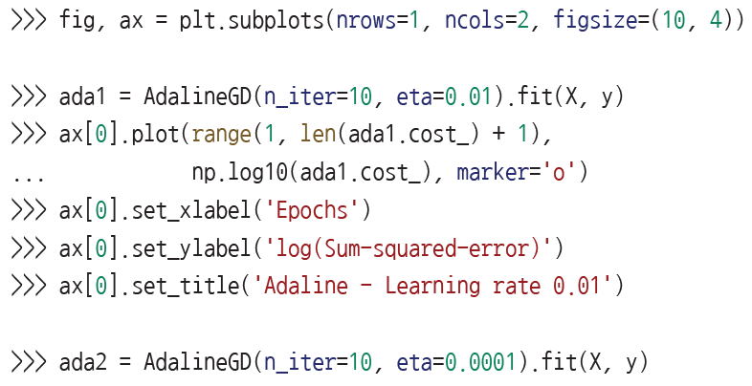
2.3 적응형 선형 뉴런과 학습의 수렴
파이썬으로 아달린 구현
두 학습률에서 에포크 횟수 대비 비용 그래프를 그려 보자

Slide 80
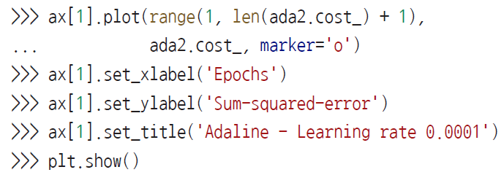
2.3 적응형 선형 뉴런과 학습의 수렴
파이썬으로 아달린 구현

Slide 81
2.3 적응형 선형 뉴런과 학습의 수렴
파이썬으로 아달린 구현
출력된 비용 함수 그래프에서 볼 수 있듯이 두 개의 다른 문제가 발생
그림 2-11의 왼쪽 그래프는 학습률이 너무 클 때 발생
비용 함수를 최소화하지 못하고 오차는 에포크마다 점점 더 커짐
전역 최솟값을 지나쳤기 때문임
반면 오른쪽 그래프에서는 비용이 감소하지만 학습률 η = 0.0001은 너무 작기 때문에 알고리즘이 전역 최솟값에 수렴하려면 아주 많은 에포크가 필요함

Slide 82
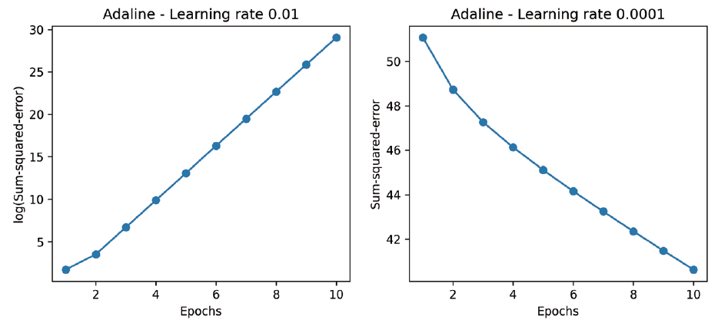
2.3 적응형 선형 뉴런과 학습의 수렴
▼ 그림 2-11 학습률에 따른 아달린 알고리즘의 수렴

Slide 83
2.3 적응형 선형 뉴런과 학습의 수렴
파이썬으로 아달린 구현
그림 2-12는 비용 함수 J를 최소화하려고 특정 가중치 값을 바꾸었을 때 어떤 일이 일어나는지 보여 줌
왼쪽 그림은 적절하게 선택한 학습률의 경우
비용이 점차 감소하여 전역 최솟값의 방향으로 이동

Slide 84
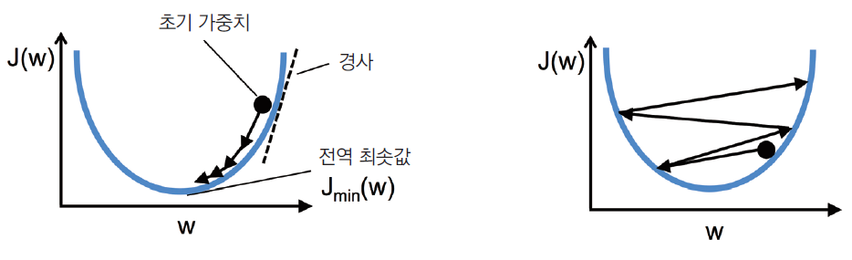
2.3 적응형 선형 뉴런과 학습의 수렴
파이썬으로 아달린 구현
오른쪽 그림은 너무 큰 학습률을 선택하여 전역 최솟값을 지나쳤음
▼ 그림 2-12 경사 하강법에서 학습률의 영향

Slide 85
2.3 적응형 선형 뉴런과 학습의 수렴
특성 스케일을 조정하여 경사 하강법 결과 향상
책에서 살펴볼 머신 러닝 알고리즘들은 최적의 성능을 위해 어떤 식으로든지 특성 스케일을 조정하는 것이 필요함
경사 하강법은 특성 스케일을 조정하여 혜택을 볼 수 있는 많은 알고리즘 중 하나임
이 절에서는 표준화(standardization)라고 하는 특성 스케일 방법을 사용
이 정규화 과정은 데이터에 평균이 0이고 단위 분산을 갖는 표준 정규 분포의 성질을 부여하여 경사 하강법 학습이 좀 더 빠르게 수렴되도록 도움
원본 데이터셋을 정규 분포로 만드는 것은 아님
표준화는 각 특성의 평균을 0에 맞추고 특성의 표준 편차를 1(단위 분산)로 만듦

Slide 86



2.3 적응형 선형 뉴런과 학습의 수렴
특성 스케일을 조정하여 경사 하강법 결과 향상
예를 들어 j번째 특성을 표준화하려면 모든 샘플에서 평균 를 빼고 표준 편차 로 나누면 됨

Slide 87
2.3 적응형 선형 뉴런과 학습의 수렴
특성 스케일을 조정하여 경사 하강법 결과 향상
여기서 x_{j}는 n개의 모든 훈련 샘플에서 j번째 특성 값을 포함한 벡터
표준화 기법을 데이터셋의 각 특성 j에 적용
표준화가 경사 하강법 학습에 도움이 되는 이유 중 하나는 그림 2-13에 나온 것처럼 더 적은 단계를 거쳐 최적 혹은 좋은 솔루션을 찾기 때문임
그림 2-13은 2차원 분류 문제에서 모델의 가중치에 따른 비용 함수의 등고선을 보여 줌

Slide 88
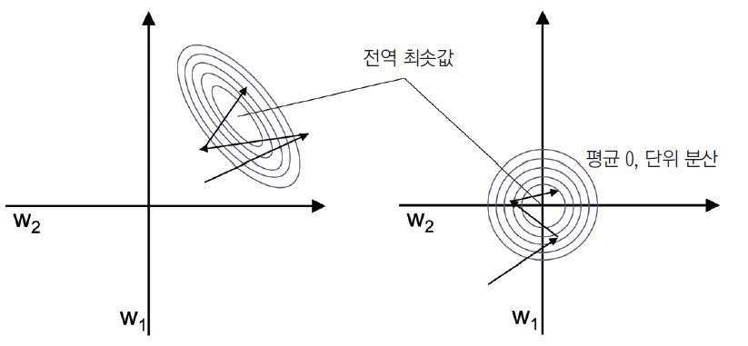
2.3 적응형 선형 뉴런과 학습의 수렴
▼ 그림 2-13 표준화가 비용 함수에 미치는 영향

Slide 89
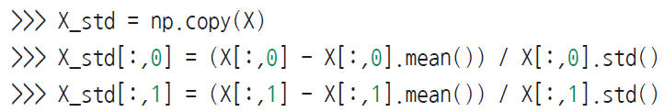
2.3 적응형 선형 뉴런과 학습의 수렴
특성 스케일을 조정하여 경사 하강법 결과 향상
표준화는 넘파이 내장 함수 mean과 std로 간단하게 처리할 수 있음

Slide 90
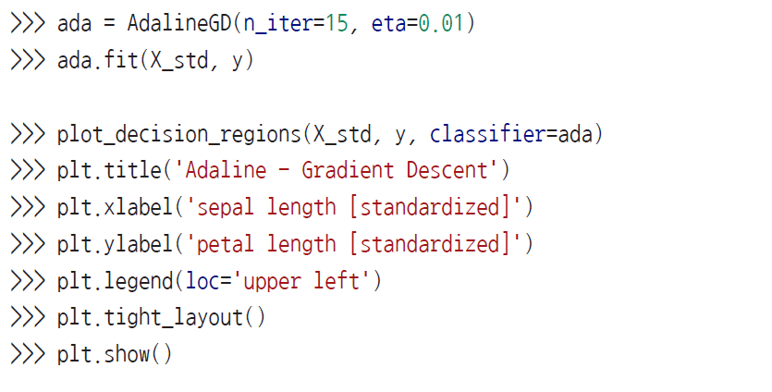
2.3 적응형 선형 뉴런과 학습의 수렴
특성 스케일을 조정하여 경사 하강법 결과 향상
표준화한 후 다시 아달린 모델을 훈련하고 학습률 η = 0.01에서 몇 번의 에포크만에 수렴하는지 확인해 보자

Slide 91
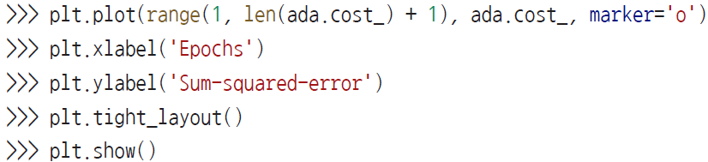
2.3 적응형 선형 뉴런과 학습의 수렴
특성 스케일을 조정하여 경사 하강법 결과 향상

Slide 92
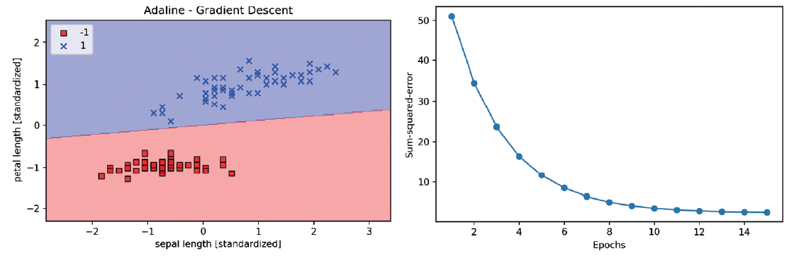
2.3 적응형 선형 뉴런과 학습의 수렴
특성 스케일을 조정하여 경사 하강법 결과 향상
이 코드를 실행하면 그림 2-14와 같은 결정 경계 그래프와 비용이 감소되는 그래프를 볼 수 있음
▼ 그림 2-14 표준화를 적용한 아달린의 결정 경계와 학습 곡선

Slide 93
2.3 적응형 선형 뉴런과 학습의 수렴
특성 스케일을 조정하여 경사 하강법 결과 향상
이 그래프에서 볼 수 있듯이 학습률 η = 0.01을 사용하고 표준화된 특성에서 훈련하니 아달린 모델이 수렴
모든 샘플이 완벽하게 분류되더라도 SSE가 0이 되지는 않음

Slide 94
2.3 적응형 선형 뉴런과 학습의 수렴
대규모 머신 러닝과 확률적 경사 하강법
이전 절에서 전체 훈련 데이터셋에서 계산한 그레이디언트의 반대 방향으로 한 걸음씩 진행하여 비용 함수를 최소화하는 방법을 배웠음
이 방식을 이따금 배치 경사 하강법이라고도 부름
수백만 개의 데이터 포인트가 있는 매우 큰 데이터셋을 생각해 보자
많은 머신 러닝 애플리케이션에서 이런 데이터셋은 드문 일이 아님
이때 배치 경사 하강법을 실행하면 계산 비용이 매우 많이 듦
전역 최솟값으로 나아가는 단계마다 매번 전체 훈련 데이터셋을 다시 평가해야 하기 때문임

Slide 95
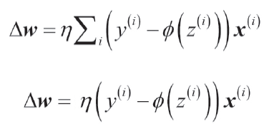
2.3 적응형 선형 뉴런과 학습의 수렴
대규모 머신 러닝과 확률적 경사 하강법
확률적 경사 하강법(stochastic gradient descent)은 배치 경사 하강법의 다른 대안으로 인기가 높음
이따금 반복 또는 온라인 경사 하강법이라고도 부름
다음 첫 번째 수식처럼 모든 샘플 x^{(i)}에 대하여 누적된 오차의 합을 기반으로 가중치를 업데이트하는 대신 두 번째 수식처럼 각 훈련 샘플에 대해 조금씩 가중치를 업데이트

Slide 96
2.3 적응형 선형 뉴런과 학습의 수렴
대규모 머신 러닝과 확률적 경사 하강법
확률적 경사 하강법을 경사 하강법의 근사로 생각할 수 있지만 가중치가 더 자주 업데이트되기 때문에 수렴 속도가 훨씬 빠름
그레이디언트가 하나의 훈련 샘플을 기반으로 계산되므로 오차의 궤적은 배치 경사 하강법보다 훨씬 어지러움
비선형 비용 함수를 다룰 때 얕은 지역 최솟값을 더 쉽게 탈출할 수 있어 장점이 되기도 함
확률적 경사 하강법에서 만족스러운 결과를 얻으려면 훈련 샘플 순서를 무작위하게 주입하는 것이 중요함
또 순환되지 않도록 에포크마다 훈련 데이터셋을 섞는 것이 좋음

Slide 97
2.3 적응형 선형 뉴런과 학습의 수렴
대규모 머신 러닝과 확률적 경사 하강법
확률적 경사 하강법의 또 다른 장점은 온라인 학습(online learning)으로 사용할 수 있다는 것
온라인 학습에서 모델은 새로운 훈련 데이터가 도착하는 대로 훈련됨
많은 양의 훈련 데이터가 있을 때도 유용함
예를 들어 고객 데이터를 처리하는 웹 애플리케이션
온라인 학습을 사용해서 시스템은 변화에 즉시 적응
저장 공간에 제약이 있다면 모델을 업데이트 한 후 훈련 데이터를 버릴 수 있음

Slide 98
2.3 적응형 선형 뉴런과 학습의 수렴
대규모 머신 러닝과 확률적 경사 하강법
경사 하강법으로 아달린 학습 규칙을 구현했기 때문에 학습 알고리즘을 조금만 수정하면 확률적 경사 하강법으로 가중치를 업데이트할 수 있음
fit 메서드 안에서 각 훈련 샘플에 대해 가중치를 업데이트할 것
추가로 partial_fit 메서드도 구현
이 메서드는 가중치를 다시 초기화하지 않아 온라인 학습에서 사용할 수 있음
훈련 후에는 알고리즘이 수렴하는지 확인하려고 에포크마다 훈련 샘플의 평균 비용을 계산
비용 함수를 최적화할 때 반복적인 순환이 일어나지 않도록 매 에포크가 일어나기 전에 훈련 샘플을 섞는 옵션을 추가

Slide 99
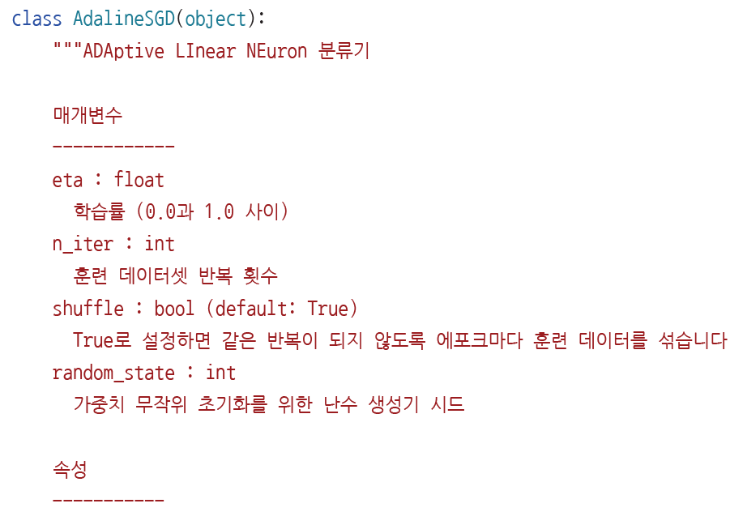
2.3 적응형 선형 뉴런과 학습의 수렴
대규모 머신 러닝과 확률적 경사 하강법
random_state 매개변수로는 재현 가능하도록 랜덤 시드를 지정할 수 있음

Slide 100
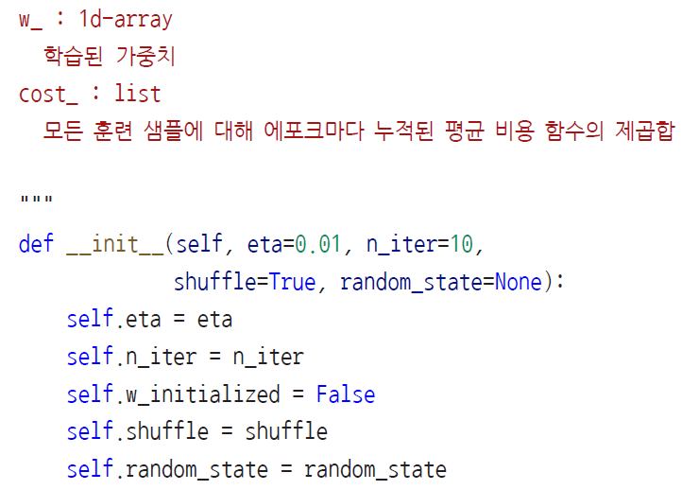
2.3 적응형 선형 뉴런과 학습의 수렴
대규모 머신 러닝과 확률적 경사 하강법

Slide 101
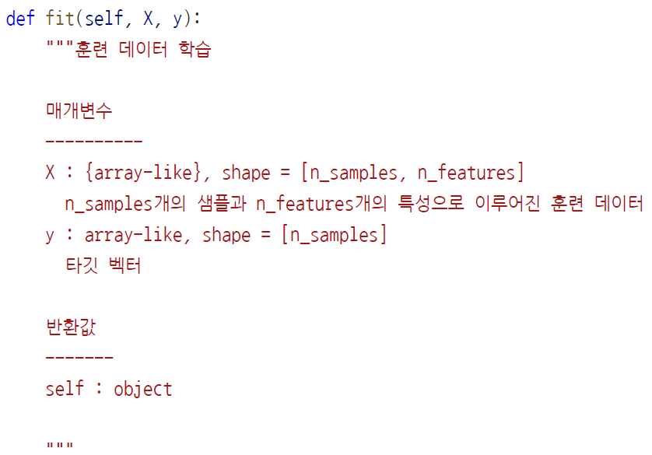
2.3 적응형 선형 뉴런과 학습의 수렴
대규모 머신 러닝과 확률적 경사 하강법

Slide 102
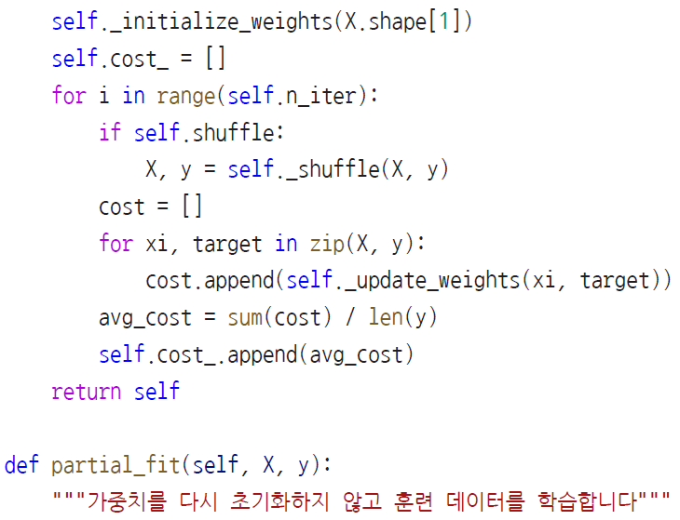
2.3 적응형 선형 뉴런과 학습의 수렴
대규모 머신 러닝과 확률적 경사 하강법

Slide 103
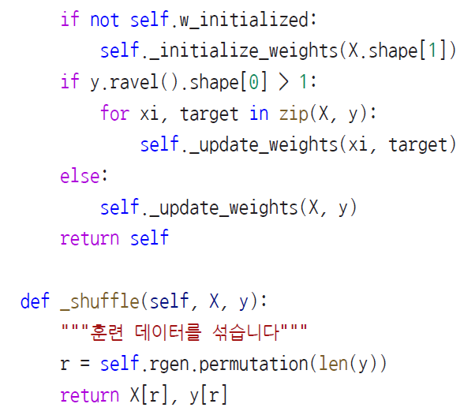
2.3 적응형 선형 뉴런과 학습의 수렴
대규모 머신 러닝과 확률적 경사 하강법

Slide 104

2.3 적응형 선형 뉴런과 학습의 수렴
대규모 머신 러닝과 확률적 경사 하강법

Slide 105

2.3 적응형 선형 뉴런과 학습의 수렴
대규모 머신 러닝과 확률적 경사 하강법

Slide 106
2.3 적응형 선형 뉴런과 학습의 수렴
대규모 머신 러닝과 확률적 경사 하강법
AdalineSGD 분류기에서 사용하는 _shuffle 메서드는 다음과 같이 작동
np.random 모듈의 permutation 함수로 0에서 100까지 중복되지 않은 랜덤한 숫자 시퀀스(sequence)를 생성
이 숫자 시퀀스를 특성 행렬과 클래스 레이블 벡터를 섞는 인덱스로 사용

Slide 107

2.3 적응형 선형 뉴런과 학습의 수렴
대규모 머신 러닝과 확률적 경사 하강법
그다음 fit 메서드로 AdalineSGD 분류기를 훈련하고, plot_decision_regions로는 훈련 결과를 그래프로 그림

Slide 108

2.3 적응형 선형 뉴런과 학습의 수렴
대규모 머신 러닝과 확률적 경사 하강법
앞 코드를 실행하여 출력되는 두 그래프는 그림 2-15와 같음
▼ 그림 2-15 확률적 경사 하강법을 사용한 아달린의 결정 경계와 학습 곡선

Slide 109
2.3 적응형 선형 뉴런과 학습의 수렴
대규모 머신 러닝과 확률적 경사 하강법
여기서 보듯이 평균 비용이 상당히 빠르게 감소
15번째 에포크 이후 최종 결정 경계는 배치 경사 하강법과 거의 비슷해 보임
스트리밍 데이터를 사용하는 온라인 학습 방식으로 모델을 훈련하려면 개개의 샘플마다 partial_fit 메서드를 호출하면 됨
예를 들어 ada.partial_fit(X_std[0, :], y[0])과 같음

Slide 110
2.4 요약

Slide 111
2.4 요약
요약
이 장에서 지도 학습의 기초적인 선형 분류기 개념을 배웠음
퍼셉트론을 구현한 후 벡터화된 경사 하강법 방식으로 적응형 선형 뉴런을 어떻게 효율적으로 훈련하는지도 배웠음
또 확률적 경사 하강법을 사용하여 온라인 학습으로 훈련하는 방법을 배웠음
이제 파이썬으로 간단한 분류기를 구현하는 방법을 알았음
다음 장에서 파이썬의 사이킷런 머신 러닝 라이브러리에 있는 강력한 고급 머신 러닝 분류기를 사용해 보겠음
이런 모델들은 학계와 산업계에서 널리 사용

Slide 112
2.4 요약
요약
퍼셉트론과 아달린 알고리즘 구현에 사용한 객체 지향 방식이 사이킷런 API를 이해하는 데 도움이 될 것
이 장에서 사용한 핵심 구조인 fit, predict 메서드와 동일한 바탕으로 구현되었기 때문임
이런 핵심 개념을 기초로 클래스 확률 모델링을 위한 로지스틱 회귀와 비선형 결정 경계를 위한 서포트 벡터 머신을 배우겠음
이외에도 다른 종류의 지도 학습 알고리즘으로 앙상블 분류기에 널리 사용되는 트리 기반 알고리즘을 소개

